Slide 1
Perturbation de Paramètres
Meryl WIMMER¹, Laurent DESCAMPS¹
¹ Météo-France, CNRS, Univ. Toulouse, CNRM, Toulouse, France
Contact : meryl.wimmer@meteo.fr
Notes:
Dire titre

Slide 2
Points à aborder
Contexte : Nouvelles variables/équations dans Tiedtke -> Suppression d'un paramètre à perturber dans la PEARP
Liste Param
Problème de cohérence entre ASSIM et PREV
  PEARP/AEARP:
    RTAUFAC, ALPHAT, ALMAVE, XFRACZ0, XBW (abs)
    CUDUV (intervalle différent)
  AEARO/PEARO :
    VSIGQSAT (distribution différente)
Problème de cohérence entre ARPEGE/AROME pour des paramétrisations identiques :
  dans EcRad : 7 paramètres pour ARPEGE, 2 pour AROME
  SURFEX : intervalle différent de XFRACZ0
  Turbulence : mêmes équations, peut-être même paramètres ?
Nouvelle physique à venir
  Nouveaux paramètres dans SURFEX/MASCOT ?
  CMO (Stage ?)
  Aérosols ?
  AROME : ICE3, EDKF ?
  ARPEGE : MO, sursaturation ?
Utilisation de HighTunes ?
PEARO-OM :
  Perturbation des flux océaniques
  Perturbation de la dynamique

Slide 3
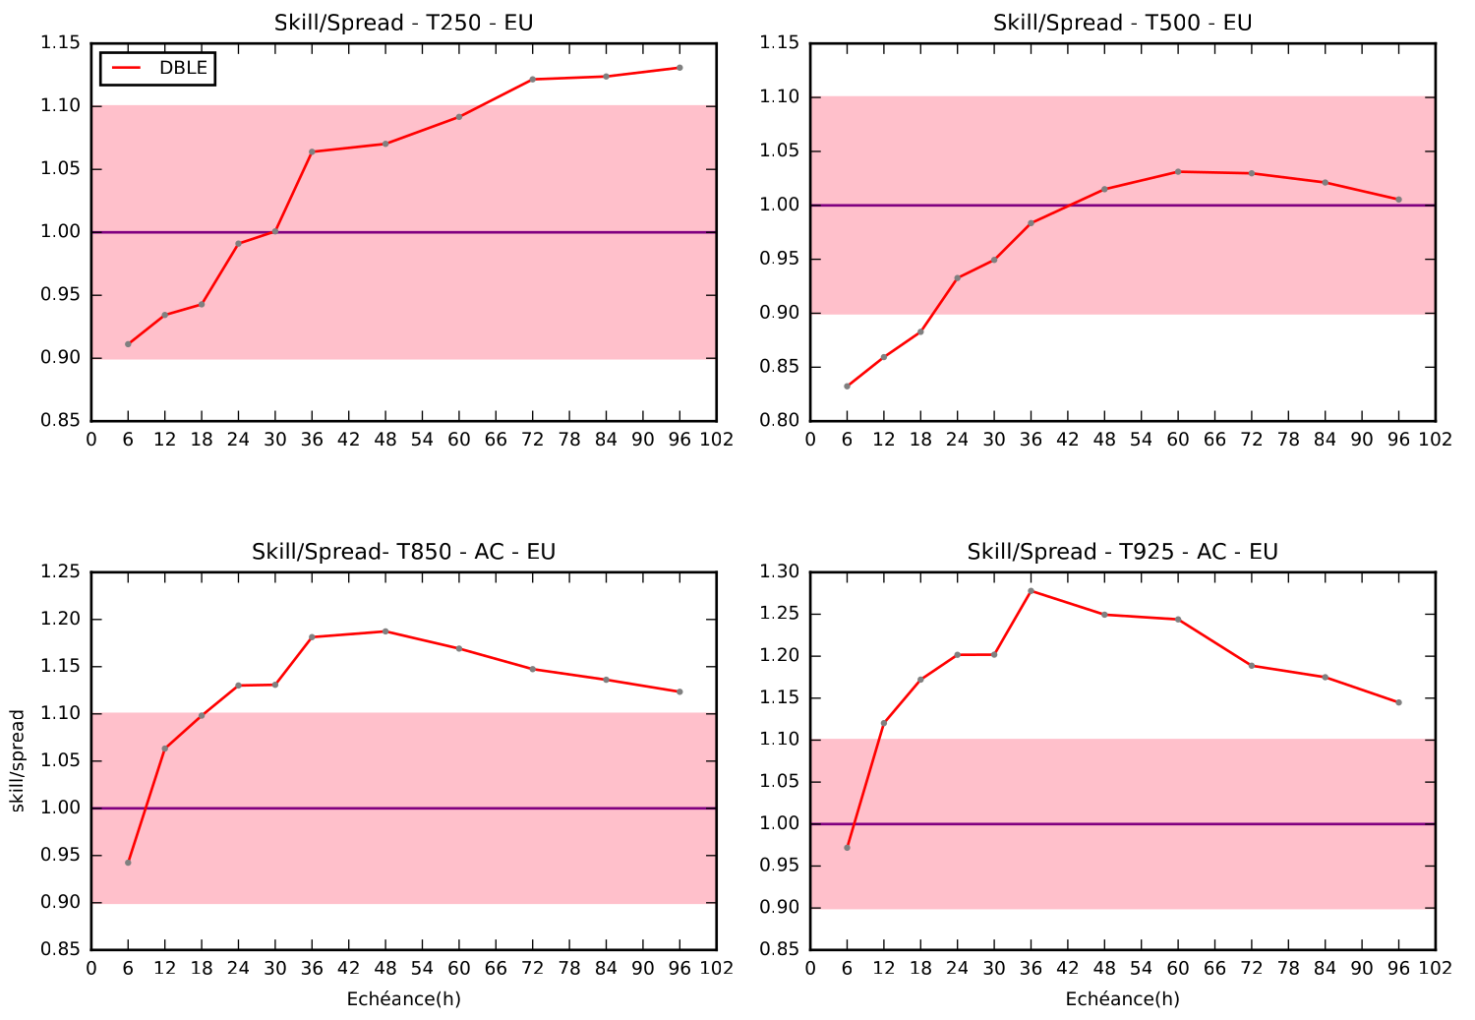
PEARP

Slide 4
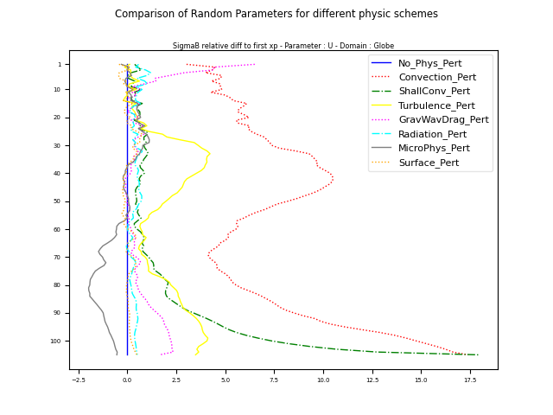
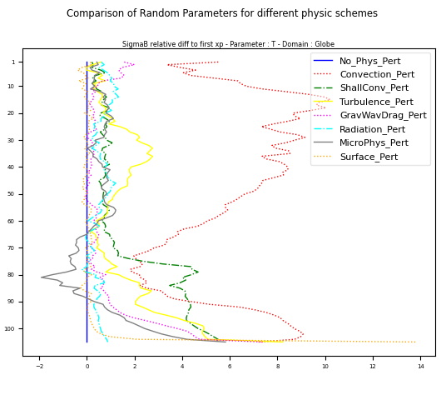
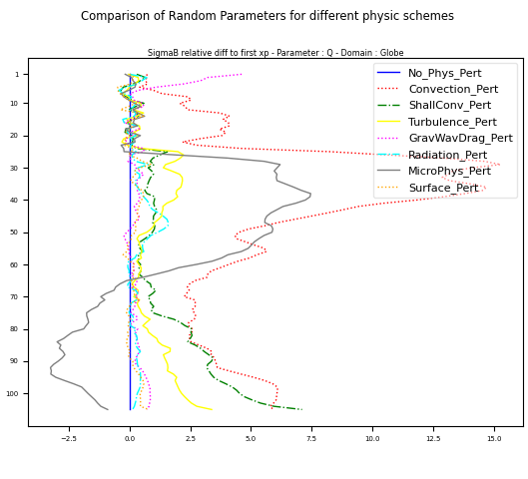
AEARP

Slide 5
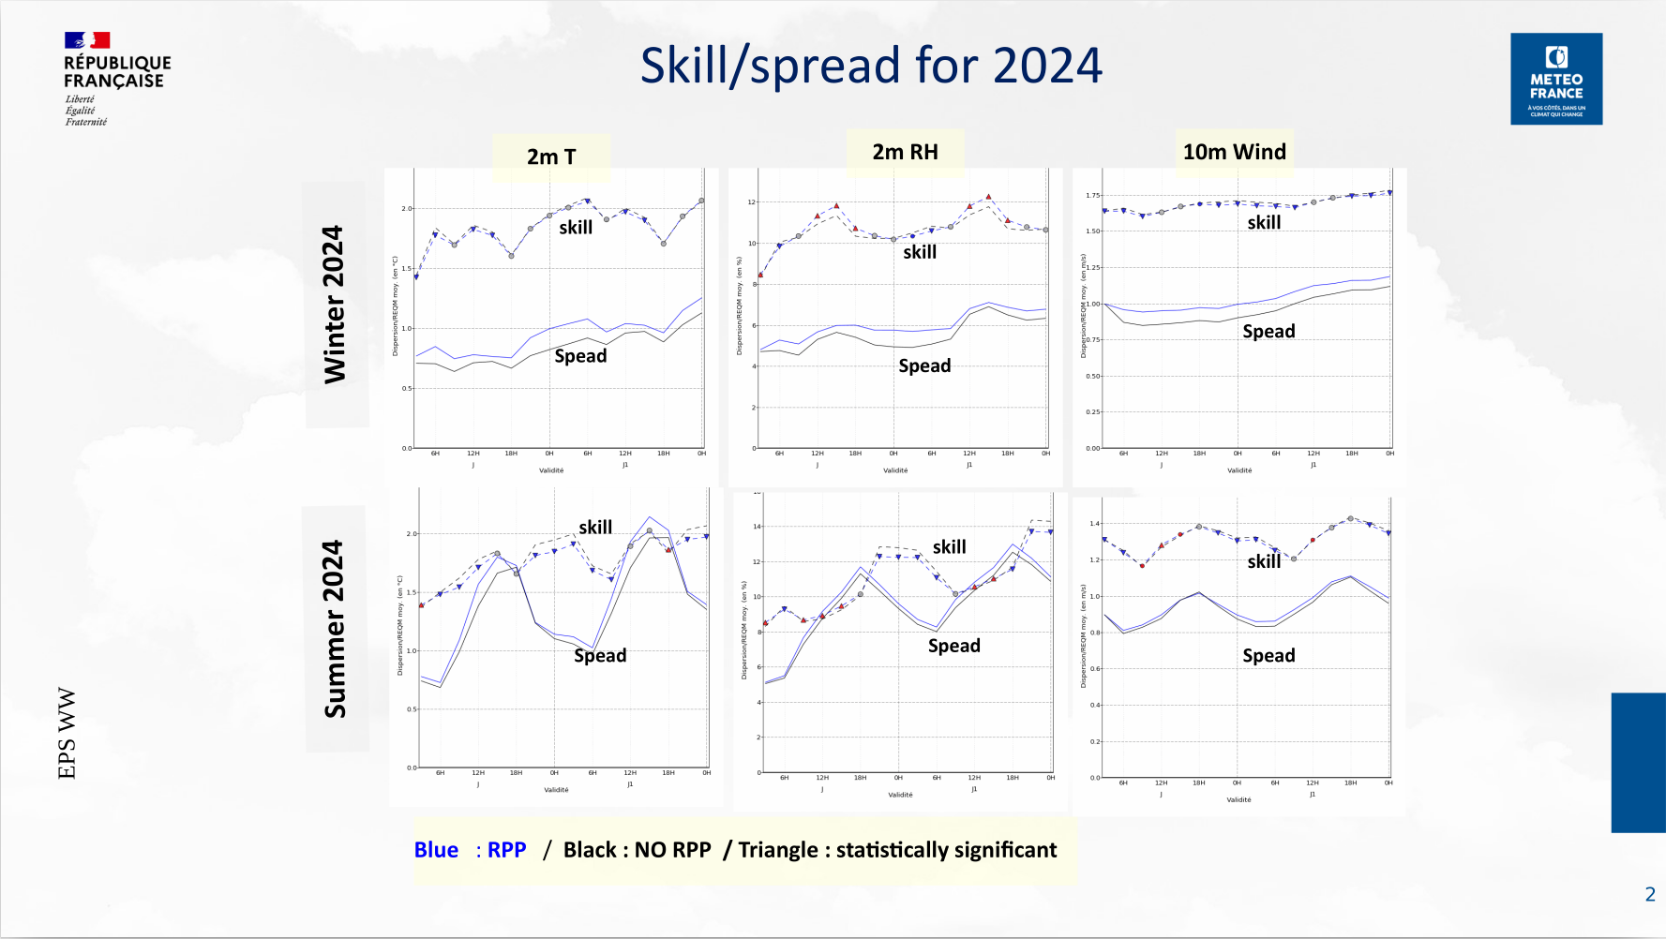

Slide 6
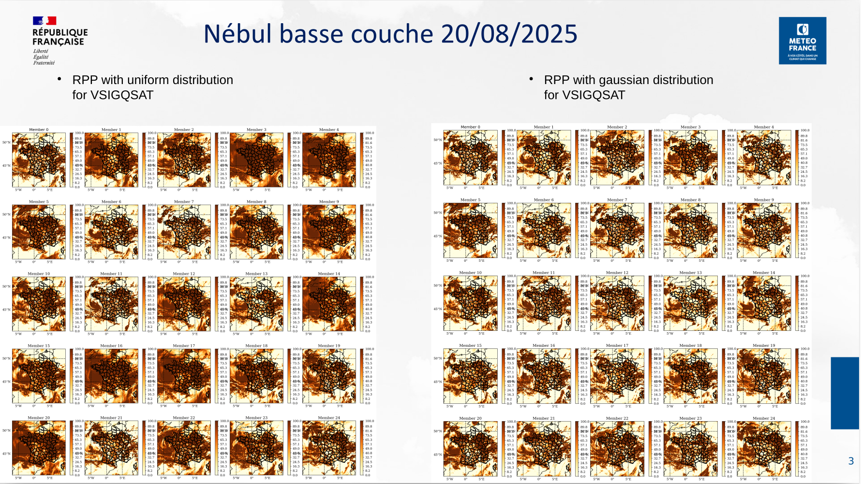

Slide 7
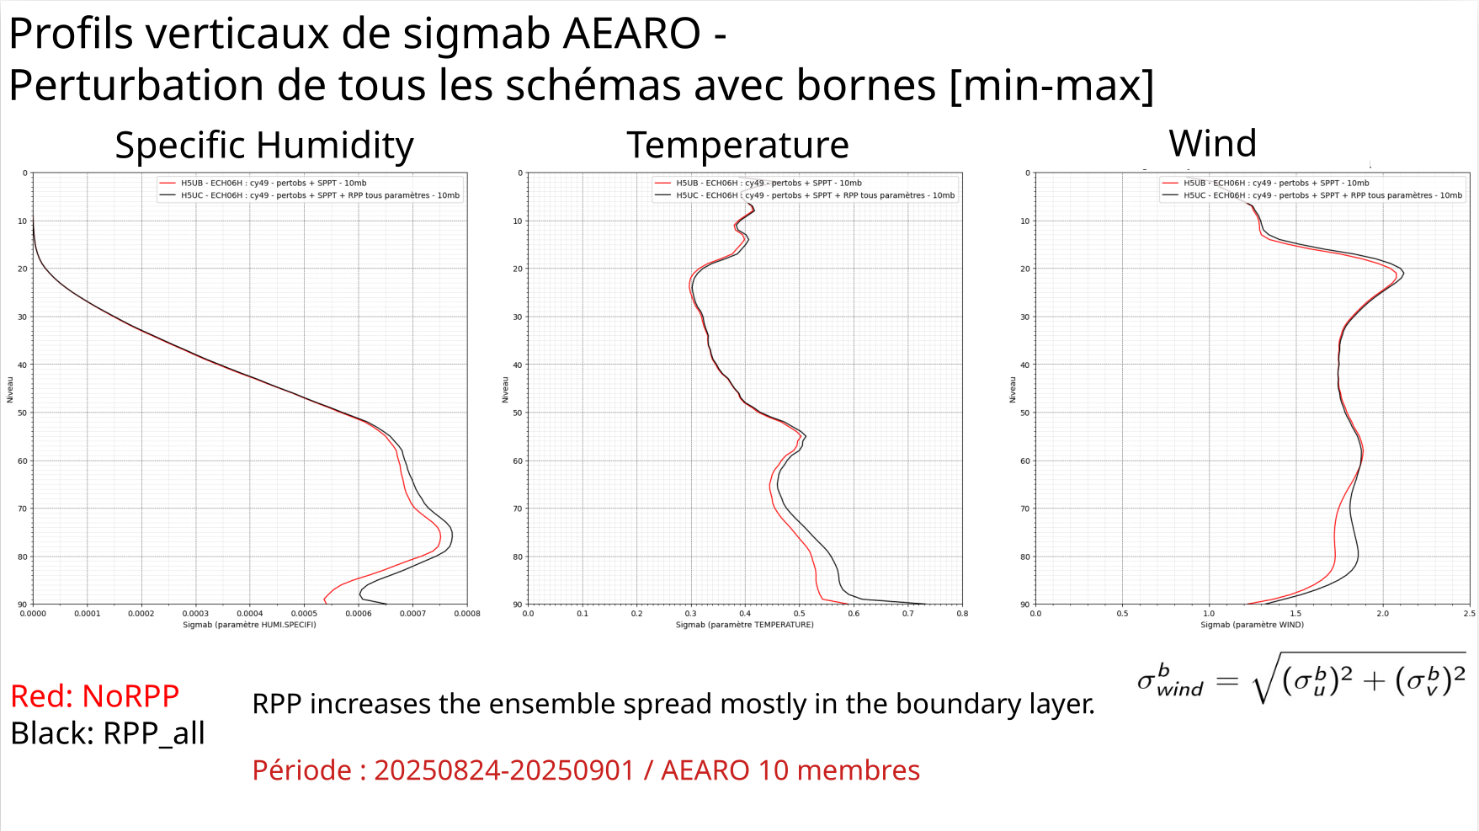

Slide 8
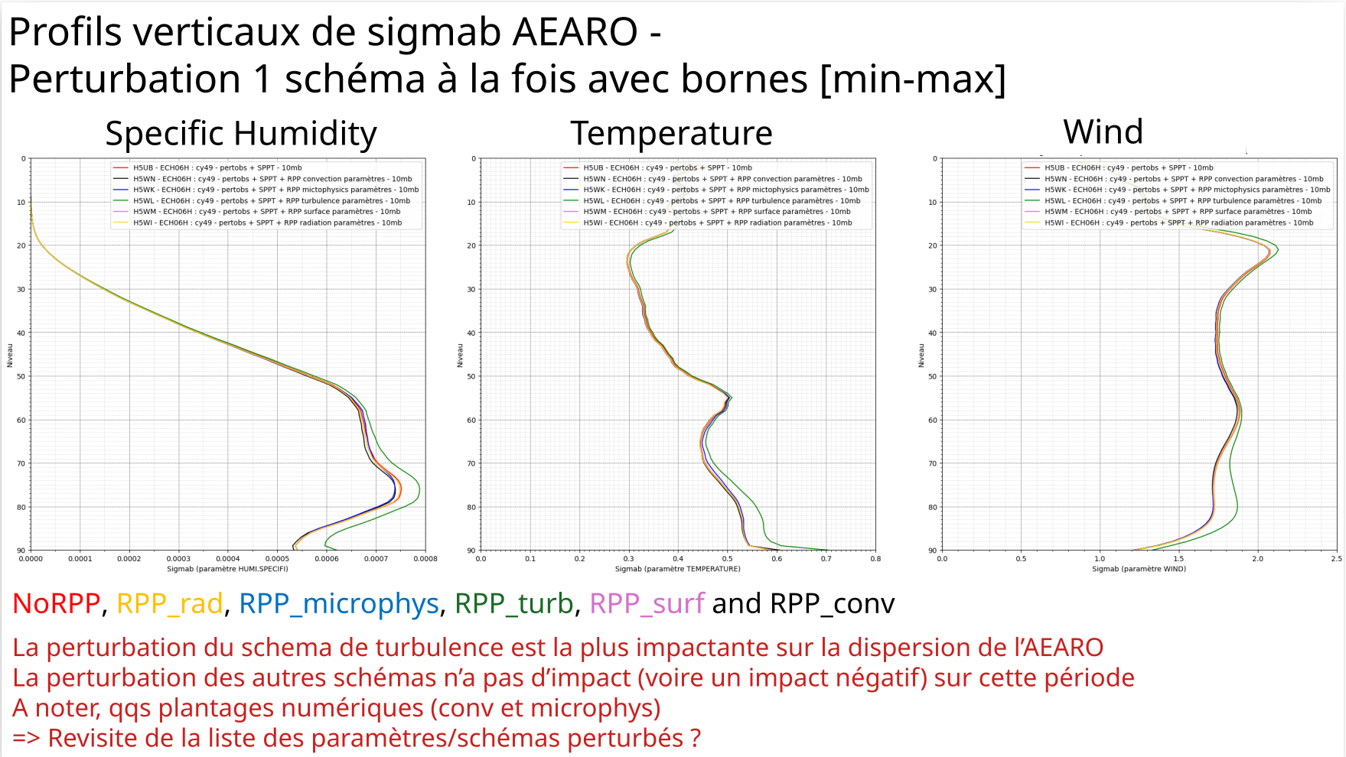

Slide 9
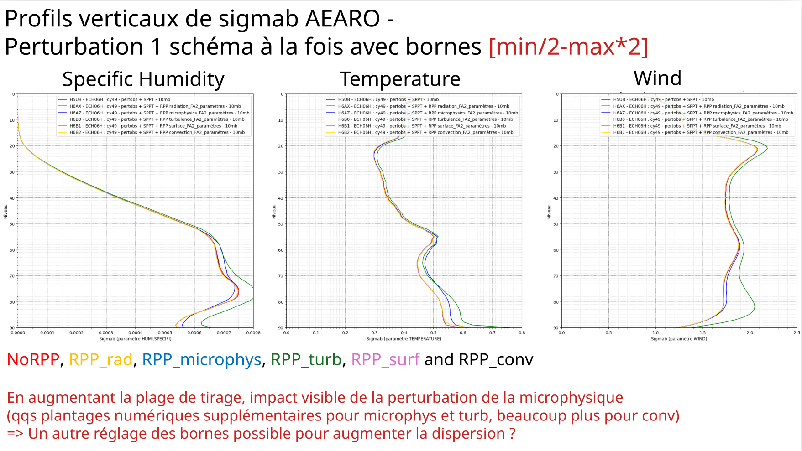

Slide 10
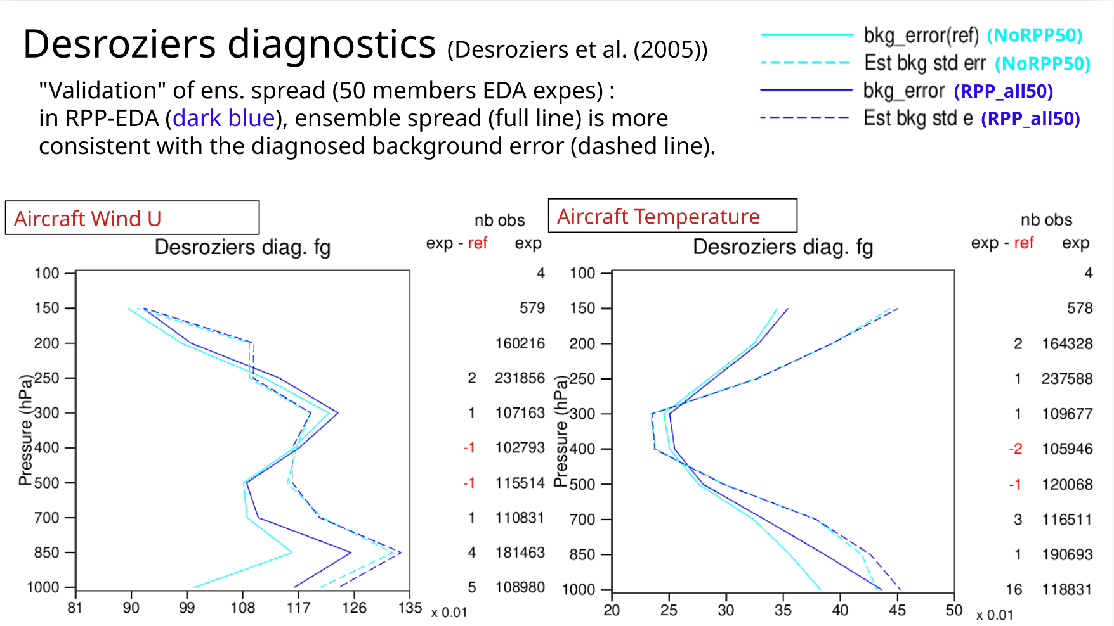

Slide 11
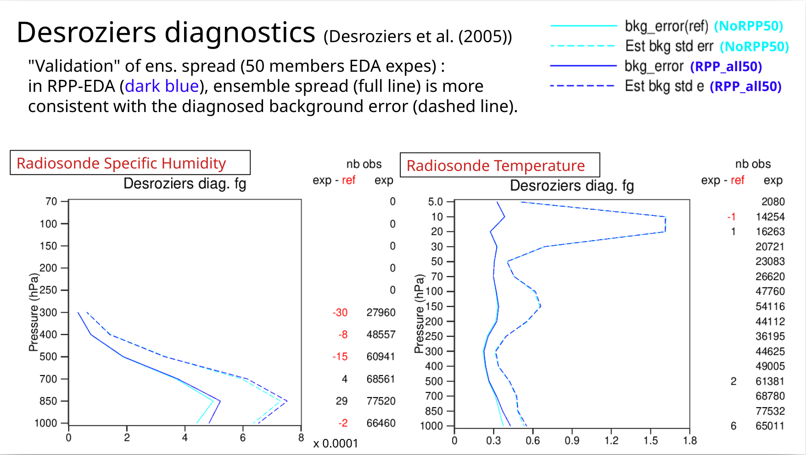

Slide 12
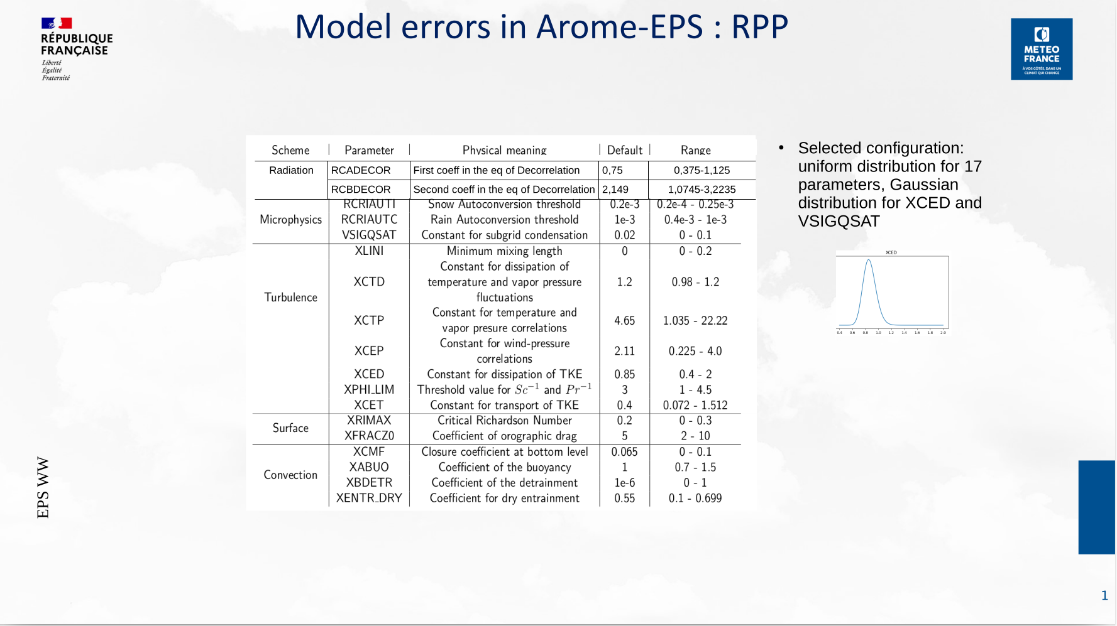

Slide 13
